Slide 1
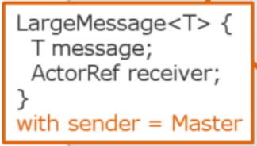
Large Message Proxy, Solution
LMP send
LMP receive
Send each chunk in its own ByteMessage
Kryo
Kryo
byte[]
byte[]
Chunk byte[]
Decode chunks
ByteMessage<byte[]>
ByteMessage<byte[]>
ByteMessage<byte[]>
ByteMessage<byte[]>
ByteMessage<byte[]>
ByteMessage<byte[]>
ByteMessage<byte[]>
ByteMessage<byte[]>

